Slide 1
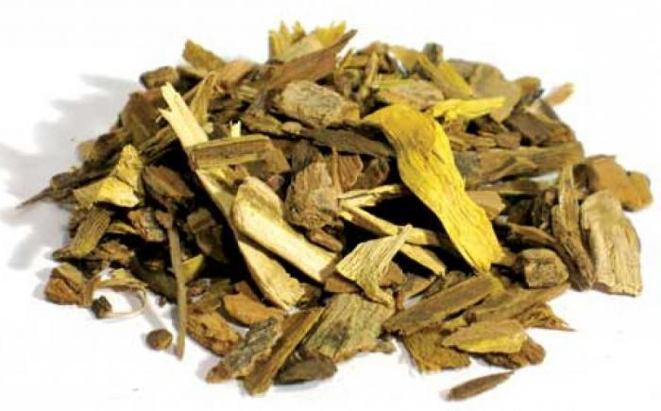
Барбариса обыкновенного корни
Berberidis vulgaris radices
Барбарис обыкновенный Berberis vulgaris L.
сем.Барбарисовые Berberidaceae

Slide 2
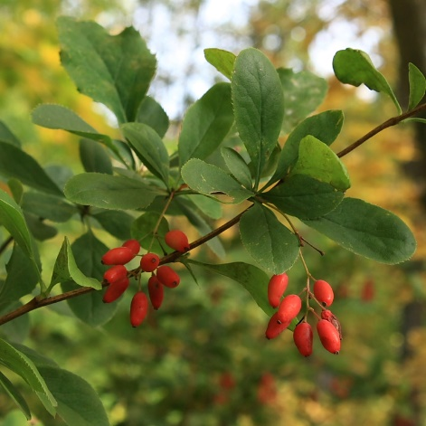
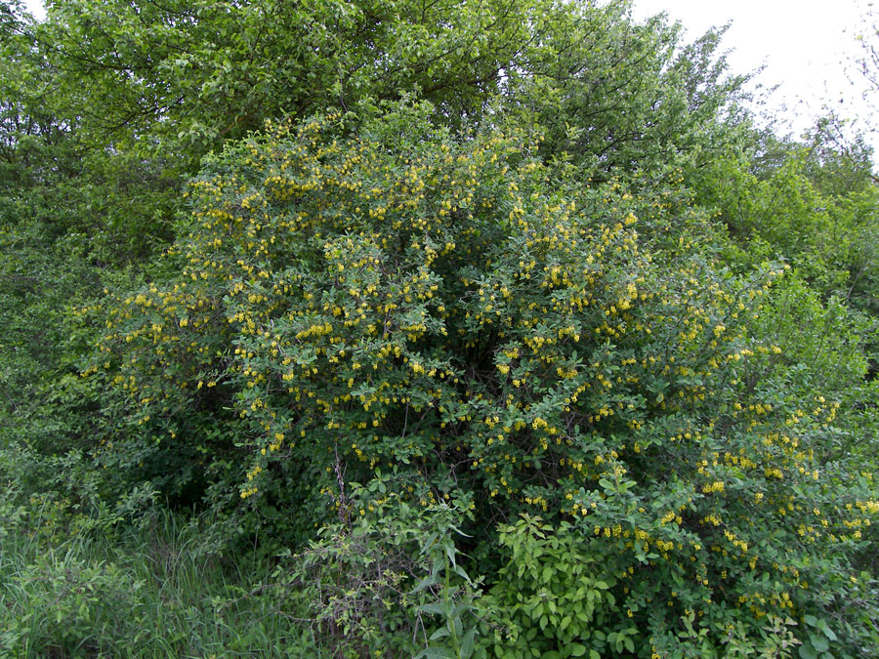

Slide 3
Химический состав
берберин (аммонийная форма) берберин (карбинольная форма)

Slide 4
Стандартизация
Корни барбариса обыкновенного стандартизуются ФС 42-1152-78 по содержанию берберина бисульфата (не менее 0,5%), определяемого спектрофотометрическим методом при 420 нм.

Slide 5
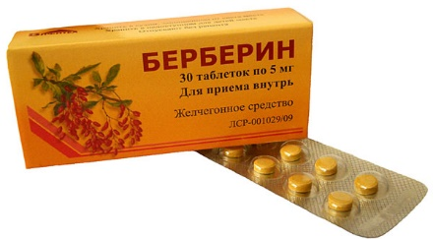
Препараты барбариса обыкновенного

